Slide 1




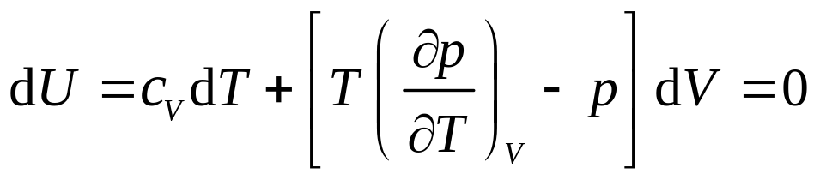
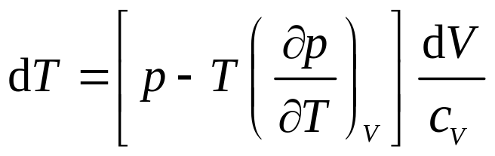
Adcfbhha
一块隔板将体积为V的绝热容器分成体积相等的两部分，容
器的一侧装有1mol范德瓦尔气体，温度为T，比热容c_{V}可取为
常数，另一侧为真空。抽去隔板，气体扩散充满整个容器，试
求气体的温度。
解 取气体为系统, 据热力学的一定律
向真空自由膨胀
dU 一般方程

Slide 2
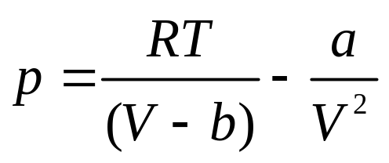
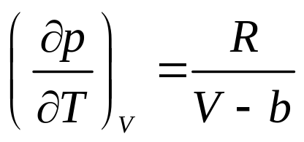
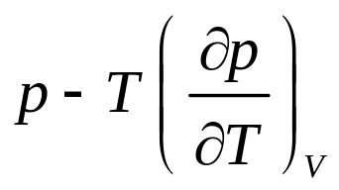
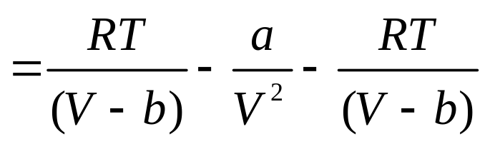
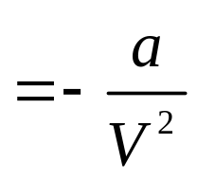

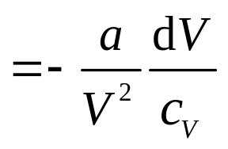
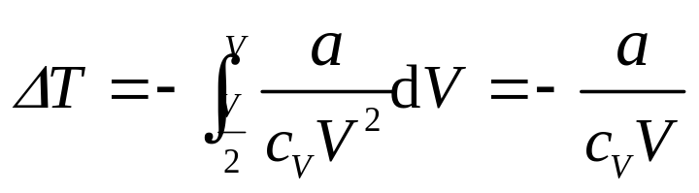
范德瓦尔方程
对V从V/2到V积分，得气体膨胀后的温度增量
< 0
范德瓦尔气体绝热自由膨胀后温度下降
返回

